Slide 1
Výzkum prvkového složení meziplanetární hmoty
Anna Křivková
Vedoucí: RNDr. Martin Ferus, Ph.D.
Notes:
Material found between the planets of our Solar System. It includes the electrically charged particles of the solar wind, solid particles of interplanetary dust, material from comets, and other gas and dust from interstellar space.

Slide 2
Osnova
Proč studium meziplanetární hmoty?
Proč meteory?
Shrnutí bakalářské práce
Kvalitativní atlas nízce rozlišených spekter minerálů
LIBS metoda
Výzkumný úkol
Cíle
Lasery

Slide 3
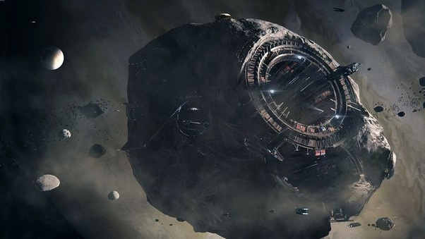
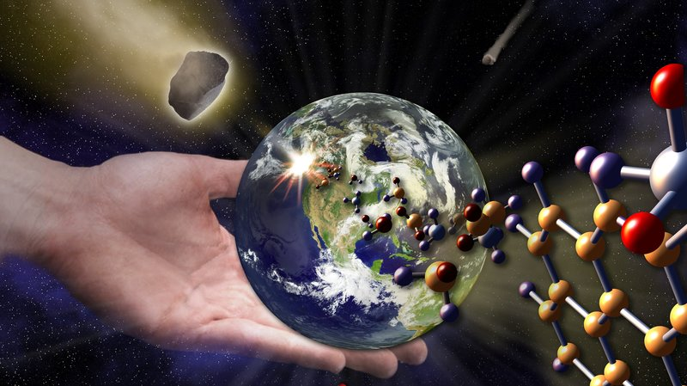
Proč studium meziplanetární hmoty?
Evoluce planet a sluneční soustavy
Vznik života
Těžba na asteroidech
Notes:
Právě otázky o našem původu jsou motorem řady vědeckých výzkumů, jež se snaží objasnit vznik života, chemickou evoluci naší planety a sluneční soustavy. Vesmír je obecně i přes veškeré dosavadní znalosti stále velkou záhadou. Informace o dalekých končinách kosmu jsou získávány právě i díky studiu meziplanetární hmoty, která vstupuje každý den do naší atmosféry a zdarma nám tak poskytuje informace právě o historii i současnosti naší sluneční soustavy.
V budoucnu se snad také díky výzkumu aplikace výkonových laserů pro studiu mez. Planetární hmoty, což je vlastně náplně mého výzkumného úkolu, ale k tomu se dostaneme až později, budeme schopní i těžit nerostné bohatství na asteroidech.
Based on known terrestrial reserves, and growing consumption in both developed and developing countries, key elements needed for modern industry and food production could be exhausted on Earth within 50 to 60 years.^{[6]} These include FOSFOR, antimony, ZINEK, CÍN, OLOVO, INDIUM, STŔIBRO, ZLATO and MED.^{[7]} In response, it has been suggested that PLATINA, KOBALT and other valuable elements from asteroids may be mined and sent to Earth for profit, used to build solar-power satellites and space habitats,^{[8][9]} and water processed from ice to refuel orbiting propellant depots.

Slide 4
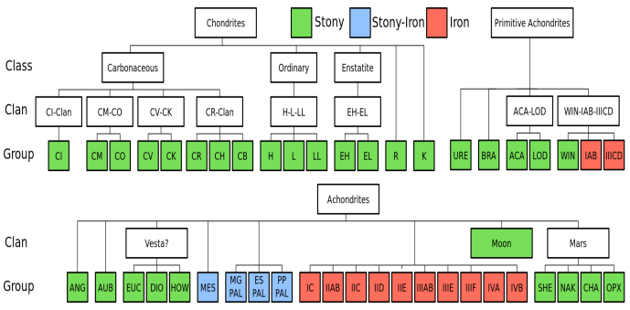
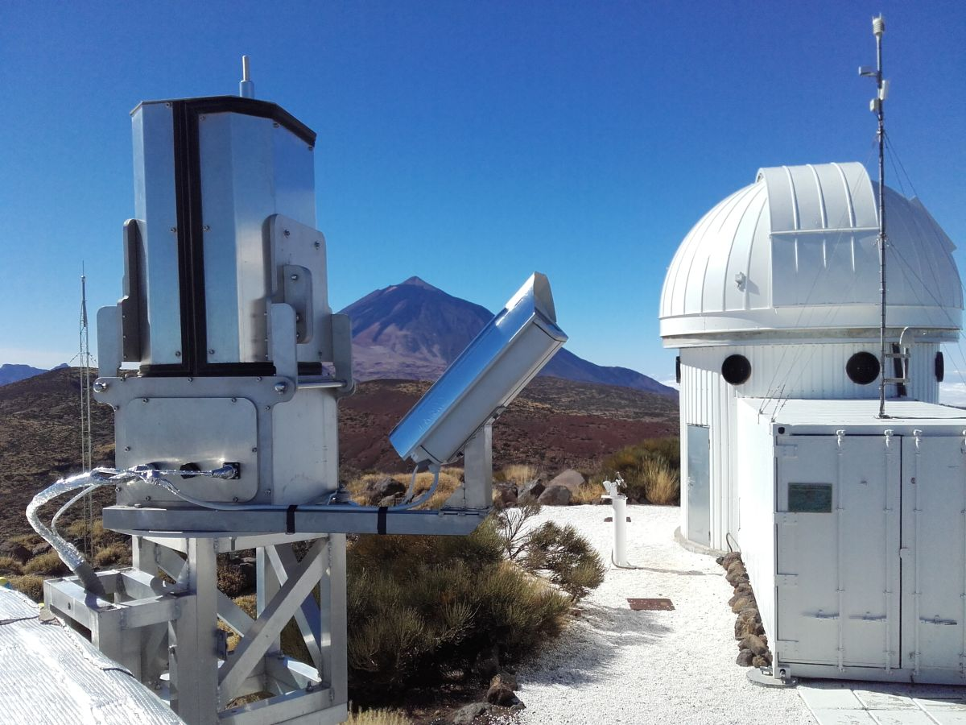
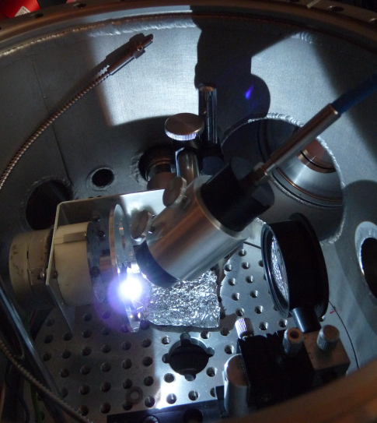
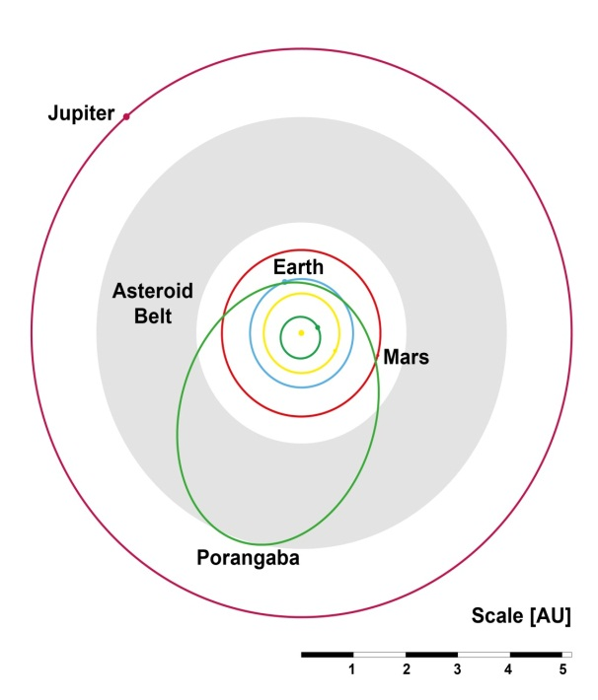
Proč Meteory?
Srovnávací databáze
Klasifikace
Experimentální data
Pozorování
Lokalizace
4
Notes:
Tato meziplanetární hmota se však ve většině případů zcela vypaří při průchodu atmosférou, a právě spektra meteorů, jestliže jsou zaznamenána jsou jediným dokladem o složení toho tělesa. Pro rychlejší a přesnější popis těchto spekter jsou prováděny různé experimenty, např. ablace meteoritů, s jejichž daty pak lze zaznamenaná spektra porovnávat a následně tak snadněji a rychleji určit složení a původ dané meziplanetární hmoty.
Jednou ze sérií těchto pilotních studií zaměřených na zisk experimentálních dat umožňujících interpretaci spekter meteorů rychle, přesně a opakovatelně byla i tato bakalářská práce. Jejím hlavním cílem bylo sestavení kvalitativního atlasu nízce rozlišených spekter minerálů relevantních pro spektra meteorů z hlediska jejich složení.

Slide 5
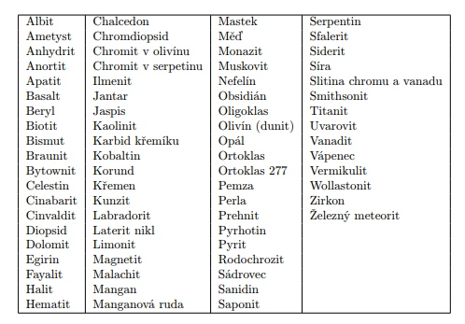
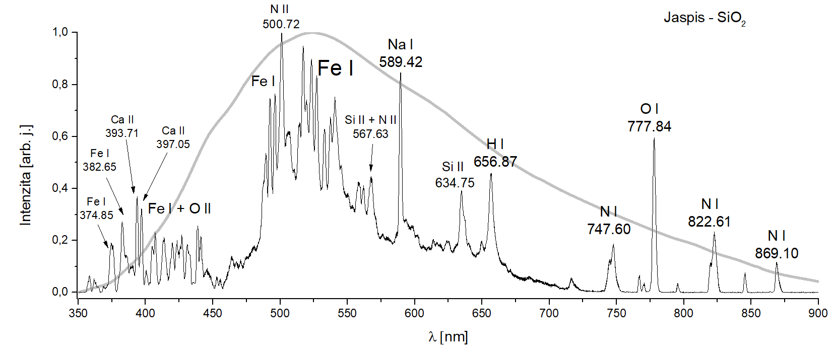
Bakalářská práce
Od vzniku prvků k výzkumu chemického složení meziplanetární hmoty
Hlavní cíl: kvalitativní atlas nízce rozlišených spekter minerálů
Notes:
Ocean Optics CCD Spectrograf
200 – 1100 nm, roz. 0.5 nm
Minerály v meteoritech – Anortit (CaAl2Si2O8), Olivíny (Fe) (Mg,Fe)₂SiO4, Korund (Al₂O₃), Magnetit (Fe₃O₄), Niklové železo (NiFe)
ARBITRÁRNÍ JEDNOTKA
is a relative unit of measurement to show the ratio of amount of substance, intensity, or other quantities, to a predetermined reference measurement.
the unit only serves to compare multiple measurements performed in similar environment, since the ratio between the measurement and the reference is a consistent and dimensionless quantity independent of what actual units are used.
Pro účely této bakalářské práce bylo naměřeno na 80 ablačních spekter minerálů (např. Albit, Olivín, Zizkon, křemen, hematit…).
Jejím hlavním cílem bylo sestavení kvalitativního atlasu nízce rozlišených spekter minerálů relevantních pro spektra meteorů z hlediska jejich složení.

Slide 6
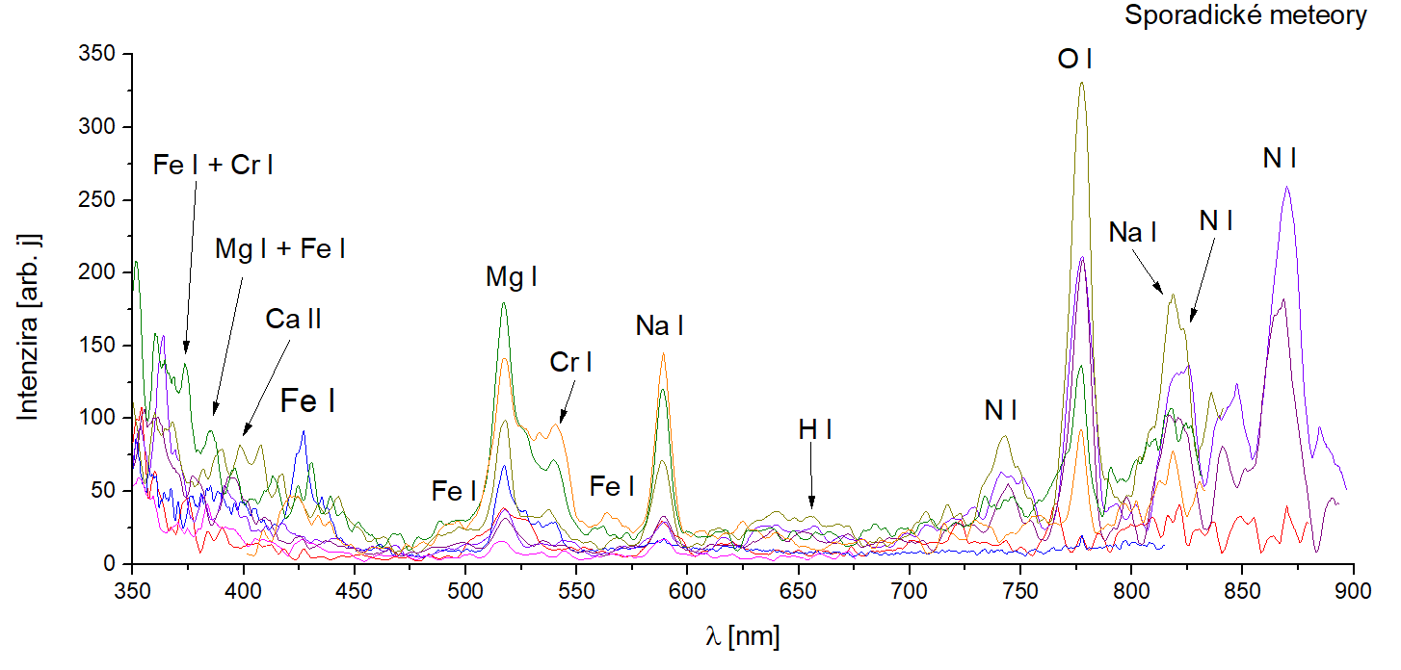
Notes:
hematit, egirin, olivín chromit

Slide 7
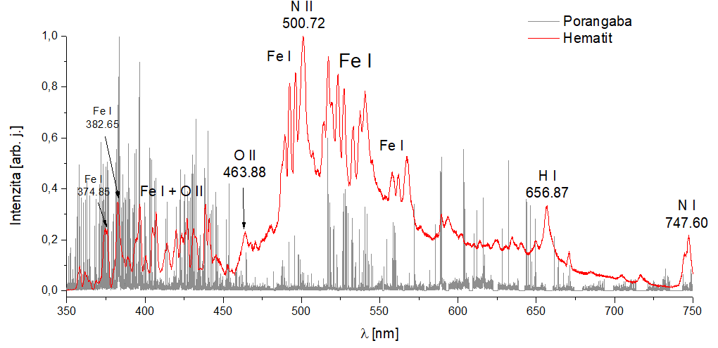
Notes:
2015, brazílie
Tento atlas neslouží pouze k popisu spekter meteorů, ale lze ho využít i k prvotními popisu a pochopení například vysocerozlišených spekter meteoritů, viz porangaba a

Slide 8
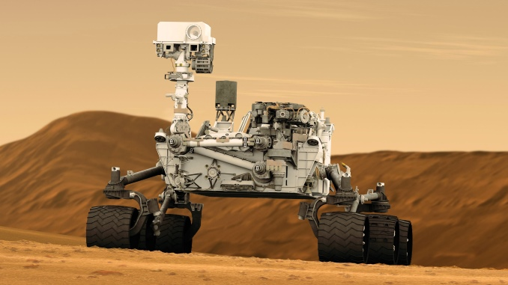
LIBS metoda
Typické uspořádání aparatury pro LIBS metodu
Rover Curiosity
[www.razorrobotics.com, 2019]
[ www.appliedphotonics.co.uk, 2019]
Notes:
metoda spektroskopie laserem indukovaného průrazu[ z anglického Laserinduce breakdown spectroscopy], která byla použita pro sestavení toho kvalitativního atlasu
je technika pro určování prvkového složení v reálném čase. Její veliká výhoda tkví v možnosti analyzovat a identifikovat chemické a biologické materiály v pevné, kapalné či plynné formě bez žádné nebo minimální přípravy vzorku a je tedy ideální pro in situ analýzu.
LIBS je jakožto metoda atomové emisní spektroskopie (AES) založena na snímání plazmatu generovaného laserovým paprskem
Při laserovém výstřelu dochází k ablaci části vzorku v místě, kam byl paprsek fokusován,
Emitované světlo je poté sbíráno a optickým vláknem přenášeno do spektrometru. Výstupem LIBS měření je spektrum znázorňující závislost intenzity záření na vlnové délce
V závislosti na aparátu jsou čočky a zrcadla používány také ke sběru záření plazmatu. které dále co nejefektivněji přivádí na štěrbinu spektrometru. Jeho úkolem je rozdělit přivedené polychromatické světlo podle vlnových délek. Důležitými vlastnostmi spektrometrů je rozlišení (minimální vlnová vzdálenost, při které lze dva sousední spektrální znaky pozorovat jako dvě samostatné čáry) a šířka spektra, jež lze pozorovat. Výsledné spektrum je následně zaznamenáváno detektorem CCD
Chem CAM na curiosity.

Slide 9
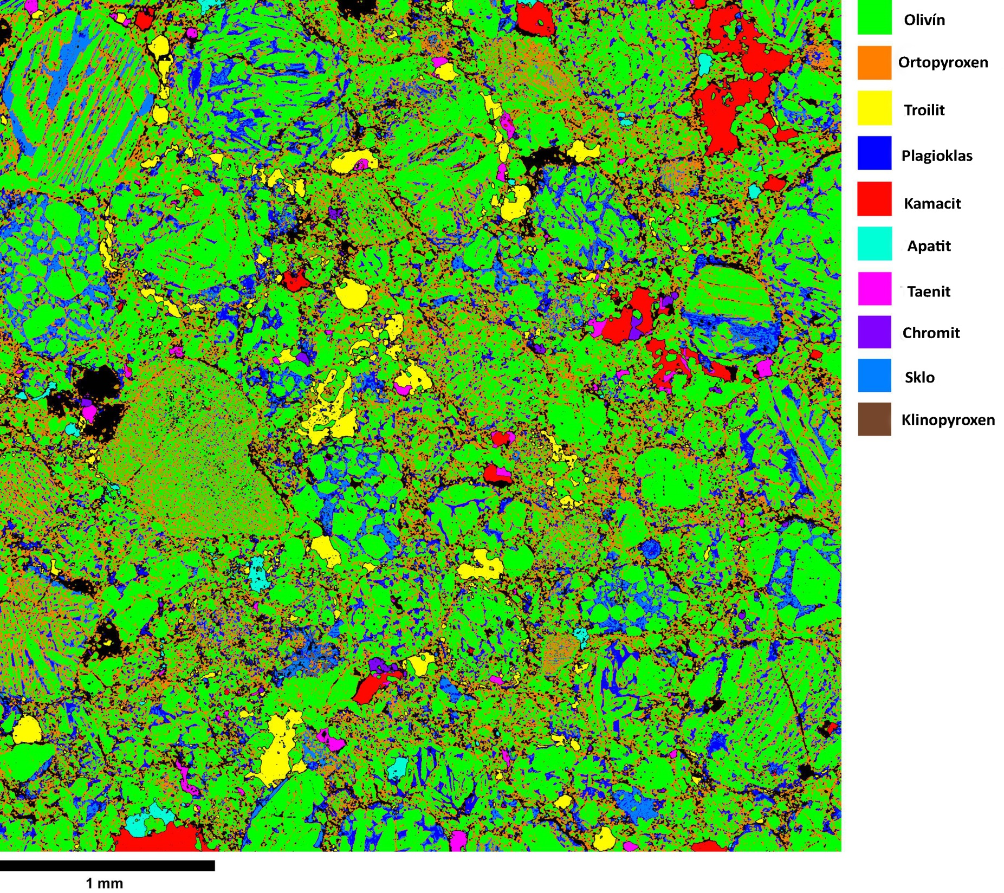
Navazující výzkum
Mikroskopie meteoritu
Porangaba
Vysoce rozlišená spektra
Kvantitativní zhodnocení
Měření mikrosondou
[M. Ferus et al.]

Slide 10
Výzkumný úkol
Projekt na TA ČRu: „Multidisciplinární analýza obrany planety před asteroidy jako klíčové národní politiky zajišťující mírový rozvoj a prosperitu lidstva na Zemi i ve vesmíru“ (Nikola Schmidt)
Notes:
Vzniklo to v únoru; institut politických studií
Důraz na multidisciplinární spolupráci mezi výzkumnými institucemi technického a netechnického charakteru
Naším cílem je cestou multidisciplinárního výzkumu zformovat pozici České republiky v otázce obrany planety před asteroid
Zformulujeme národní zájem jako zájem lidstva, resp. celé biosféry. Toho dosáhneme kombinací vědomostí z astronomie definující hrozbu, z inženýringu formujícího metodu, jak jí předejít, z politologie přinášející kontext, jak ji využít v zahraniční politice státu, z mezinárodního práva, jak ji zasadit do kontextu současného světového řádu, z ekonomie, jak ji přetavit v byznys a to vše v kontextu veřejného zájmu zodpovědné globální politiky národního státu.
kinetický impaktor - Kinetic impaction involves sending one or more large, high-speed spacecraft into the path of an approaching near-earth object.
gravitační traktor není vůbec nutné, aby sonda na povrch asteroidu dosedla. Pokud by se totiž nacházela v jeho těsné blízkosti po dostatečně dlouhou dobu, stačil by i její mírný gravitační tah na změnu dráhy kosmického tělesa. Vědci spočítali, že v případě 200 metrů velkého asteroidu by kosmická loď o hmotnosti 20 tun "visící" pouhých 50 metrů nad jeho povrchem změnila během jediného roku rychlost asteroidu natolik, aby se naší Zemi vyhnul.
,
lasery - Při použití této metody se paprsek laseru namíří přímo na povrch asteroidu. Z něj se vlivem vysoké teploty odpařují částice, které se pohybují směrem od asteroidu, a vytváří tak slabý reaktivní pohon. Ten ho pak tlačí.
jaderné odklonění pomocí jaderných hlavic

Slide 11
Výzkumný úkol - cíle
Výkonové lasery ve výzkumu prvkového složení meziplanetární hmoty pro aplikace v kosmonautice a astronomii
Ověření základních parametrů laserových pulzů
Maximální absorpce laserového záření vzorky
Minimalizace optického výkonu finálního laseru
Optimalizace parametrů laserového svazku
Simulace plazmatu meteorů
Notes:
Pomocí těchto laserů je možné studovat účinky záření pro simulaci meteorů, LIBS pomocí výzkumných družic, fyzikální působení laserů určených pro případný odklon/urychlení až destrukci těles o modelové velikosti až 10 mm (kosmické smetí) a tedy určit potřebné škálování pro odklonění/urychlení těles o daných rozměrech a extrapolaci parametrů potřebných pro lasery schopné působit na větší objekty

Slide 12
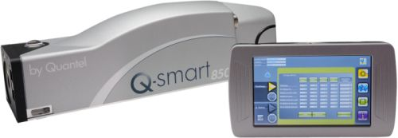
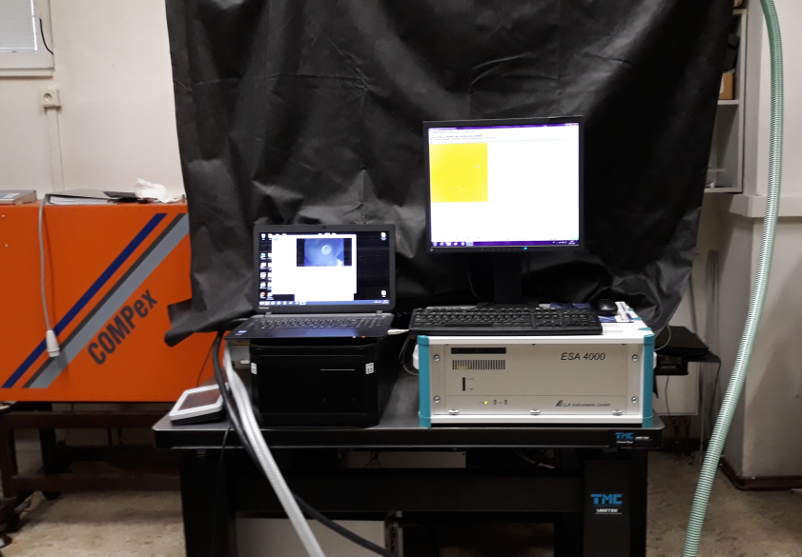
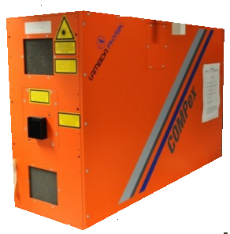
Výzkumný úkol
3 laserové systémy v laboratořích PALS a ÚFCH JH
Ti:safírový (fs, energie v pulzu až 1 J)
Vysokoenergetický (600 J) iodový systém
Laboratorní systém LIBS využívající excimerového laseru a Nd:YAG laseru
Quantel Nd:YAG Laser 850 mJ
1064 nm
or
532 nm
256 nm
Compex Excimer Laser 200 mJ
ArF - 193 nm
Notes:
Ti:safír - a crystal of sapphire (Al2O3) that is doped with titanium ions
krystal Yttrium Aluminium Granátu (Y3Al5O12) dopovaný ionty neodymu (Nd3+)
Excimer – UV laser, nanosekundový pulzy
An excimer laser typically uses a combination of a noble gas (argon, krypton, or xenon) and a reactive gas (fluorine or chlorine). Under the appropriate conditions of electrical stimulation and high pressure, a pseudo-molecule called an excimer (or in the case of noble gas halides, exciplex) is created, which can only exist in an energized state and can give rise to laser light in the ultraviolet range
Laser action in an excimer molecule occurs because it has a bound (associative) excited state, but a repulsive (dissociative) ground state. Noble gases such as xenon and kryptonare highly inert and do not usually form chemical compounds. However, when in an excited state (induced by electrical discharge or high-energy electron beams), they can form temporarily bound molecules with themselves (excimer) or with halogens (exciplex) such as fluorine and chlorine. The excited compound can release its excess energy by undergoing spontaneous or stimulated emission, resulting in a strongly repulsive ground state molecule which very quickly (on the order of a picosecond) dissociates back into two unbound atoms.
Pokud jsou atomy A a B v základním stavu, je závislost potenciální energie na vzdálenosti A – B monotónně klesající funkcí bez lokálních extrémů, interakce je odpudivá a stabilní molekula AB neexistuje.
Závislost potenciální energie v případě jednoho excitovaného atomu však v jisté vzdálenosti vykazuje lokální minimum – při přiblížení atomů A* a B se vytváří vázaný stav – excimer AB*.
Laser je tvořen aktivním prostředím (1), rezonátorem (3,4) a zdrojem energie (2).
Zdrojem energie, který může představovat například výbojka, je do aktivního média dodávána ("pumpována") energie. Ta energeticky vybudí elektrony aktivního prostředí ze základní energetické hladiny do vyšší energetické hladiny, dojde k tzv. excitaci. Takto je do vyšších energetických stavů vybuzena většina elektronů aktivního prostředí a vzniká tak tzv. inverze populace.
Při opětném přestupu elektronu na nižší energetickou hladinu dojde k vyzáření (emisi) kvanta energie ve formě fotonů. Tyto fotony následně interagují s dalšími elektrony inverzní populace, čímž spouštějí tzv. stimulovanou emisi fotonů, se stejnou frekvencí a fází, i u nich.
Díky umístění aktivní části laseru do rezonátoru, tvořeného například zrcadly, dochází k odrazu paprsku fotonů a jeho opětovnému průchodu prostředím. To dále podporuje stimulovanou emisi, a tím dochází k exponenciálnímu zesilování toku fotonů. Výsledný světelný svazek pak opouští rezonátor průchodem skrze výstupní polopropustné zrcadlo.
Echelle ESA WIN Spectrograf
200-780 nm, roz. 0.005 – 0.019 nm
Ocean Optics CCD Spectrograf
200 – 1100 nm, roz. 0.5 nm

Slide 13
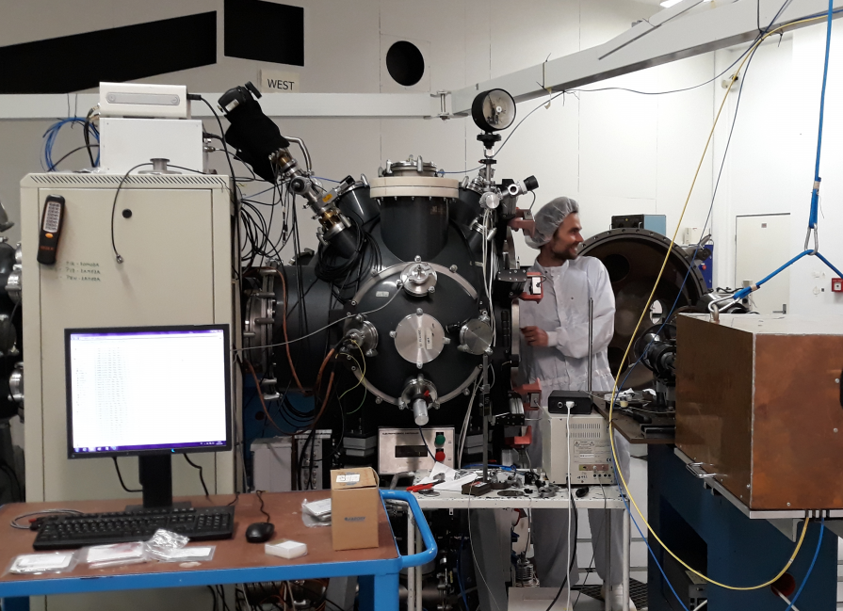
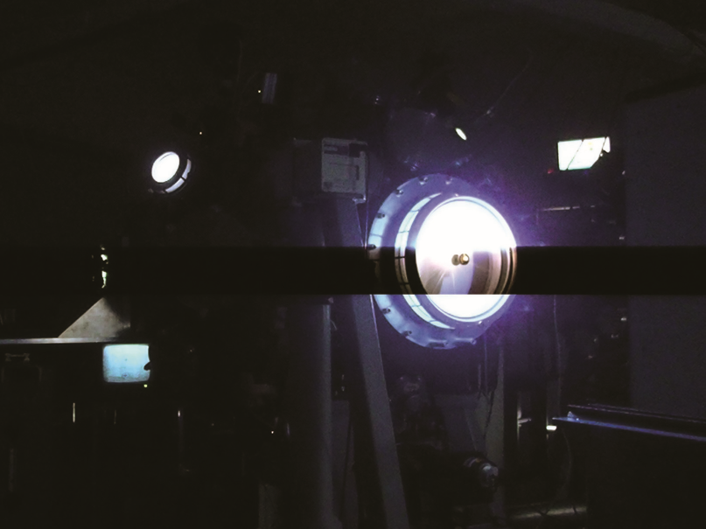
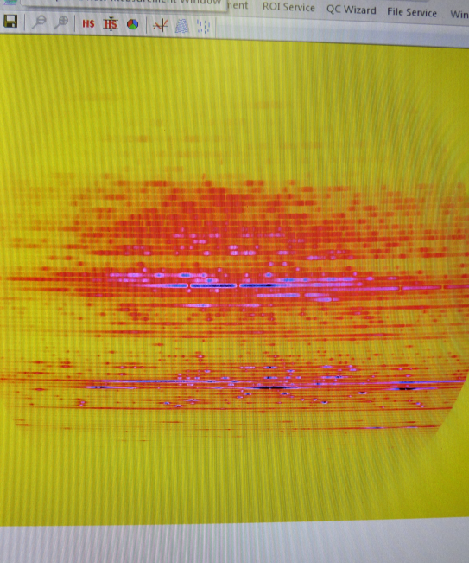
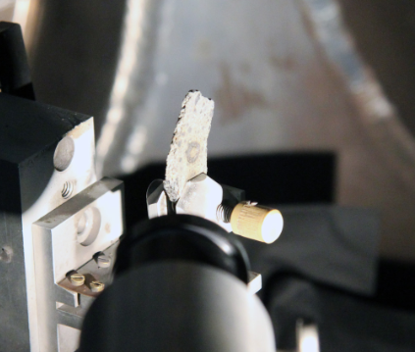
Pulzní laserový systém Asterix IV
1315 nm
200 až 350 ps
až 3 TW
1 za cca 30 min
[www.pals.cas.cz, 2019]
Notes:
Výkon a energie v pulsu patří mezi základní parametry laseru, které rozhodují o možnostech jeho aplikace. Výkon laserového svazku se vztahuje k optickému výkonu kontinuálního laseru nebo k průměrnému výkonu pulsního laseru. Energie v pulsu je pak typickým parametrem pulsních laserů a odpovídá součinu špičkového výkonu pulsu a doby jeho trvání.
Při 350 ps je pak energie 1000 J a výkon 3 TW

Slide 14
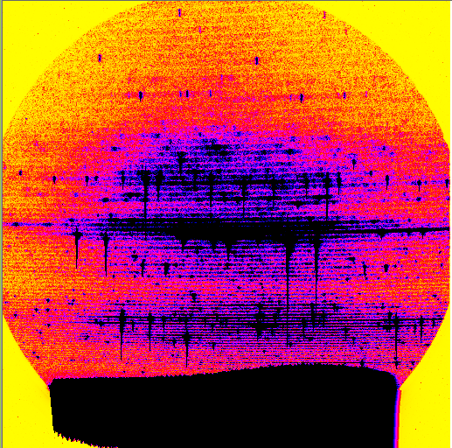
DHO1763 – Ti:Saf

Slide 15
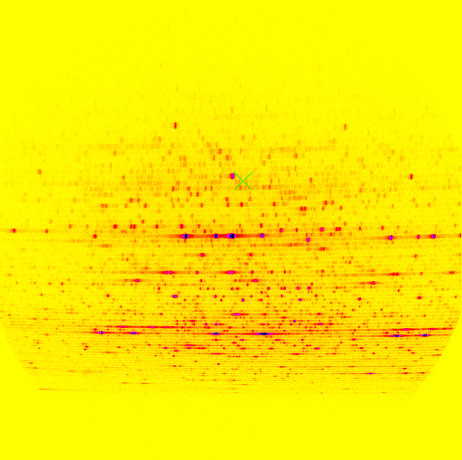
DHO1763 – Asterix (600 j)
Notes:
Dhofar jen provizorní jméno prý zatím

Slide 16
[M. Ferus et al.]

Slide 17
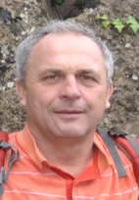
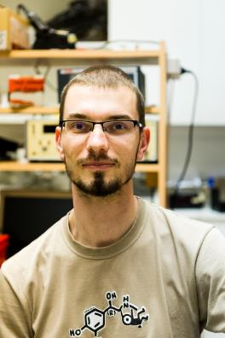
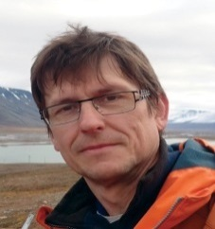
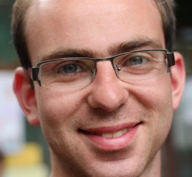
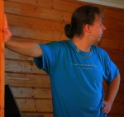
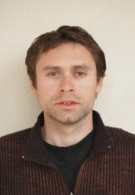
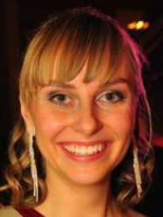
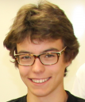
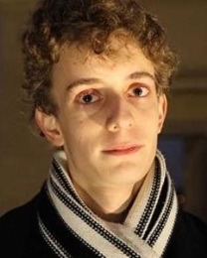
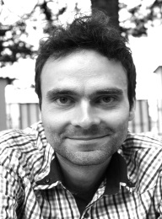
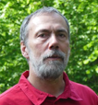
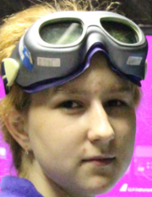
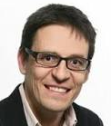
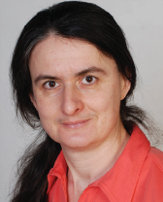
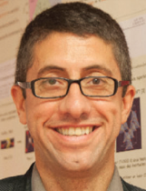
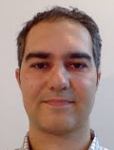
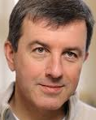
Discharge Chemistry
Czech Academy of Sciences
Martin
Ferus
Svatopluk
Civiš
Petr
Kubelík
Libor
Lenža
Antonín
Knížek
Lukáš
Petera
Jakub
Koukal
Jiří
Srba
Anna
Křivková
Vojtěch
Laitl
Ondřej
Ivanek
Alex
Rosen-
bergová
Elias
Chatzitheo-
doridis
Tadeáš
Kalvoda
Giuseppe
Cassone
Miroslav
Krůs
Adam
Pastorek
Jana
Hrnčířová
Paul
Rimmer
Didier
Queloz
Ingo
Waldmann
Jonathan
Tennyson
Judit E.
Šponer
Jiří
Šponer
Antonino
M. Saitta
Fabio
Pietrucci
John
Sutherland

Slide 18
Děkuji za pozornost

